Slide 1
Pôle Communication
SAISON 2023-24
Notes:
Photos dans le smas

Slide 2
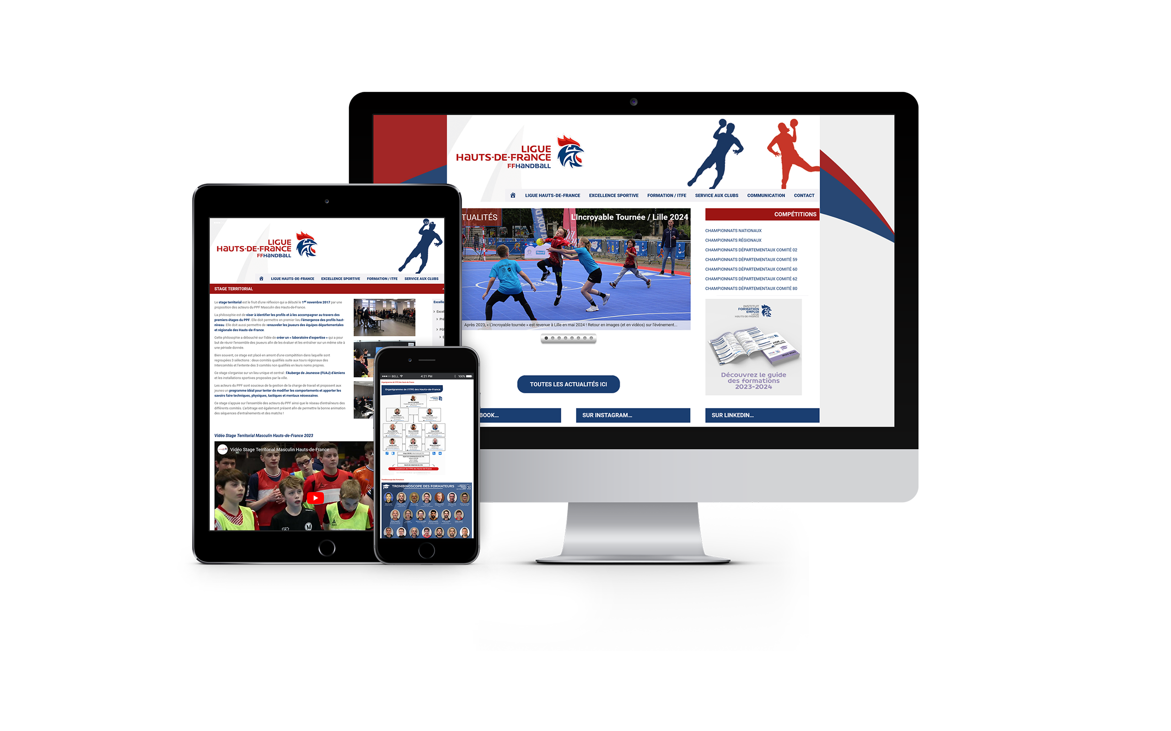
Site internet
Notes:
Photos dans le smas

Slide 3
Newsletters
2 types de newsletters :
Ligue de Handball des Hauts-de-France (mensuelle ou thématique)
FFHandball (via le CRM)
Les newsletters sont envoyées à environ 20 000 destinataires
9 newsletters réalisées et diffusées depuis septembre 2023.
Notes:
Photos dans le smas

Slide 4
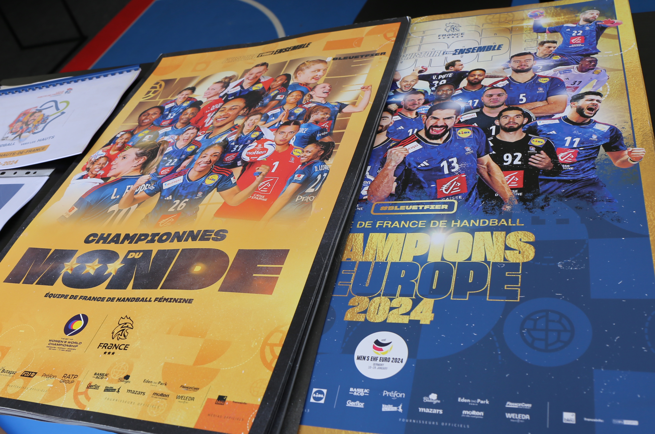
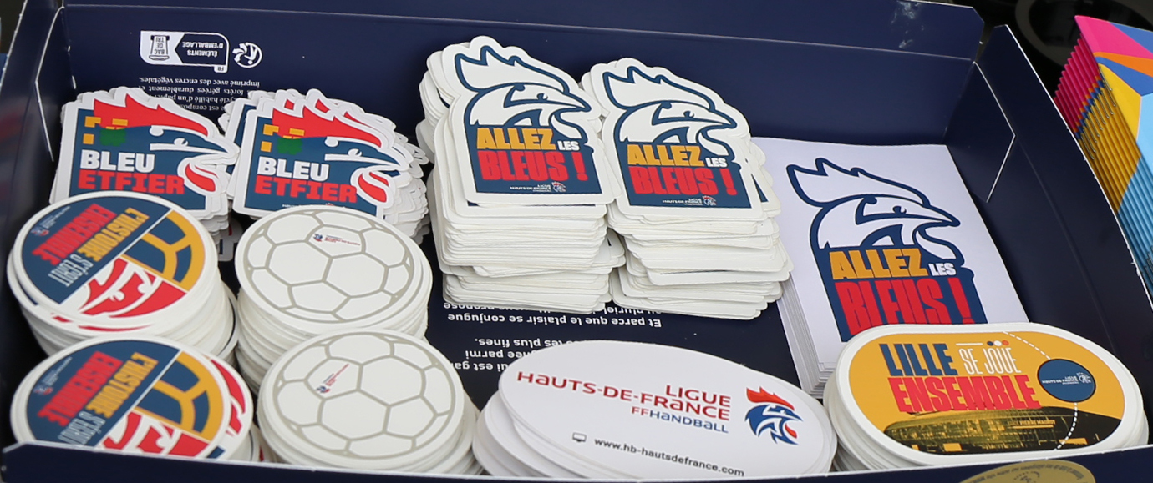
Goodies
Affiches
Stickers
Notes:
Photos dans le smas

Slide 5
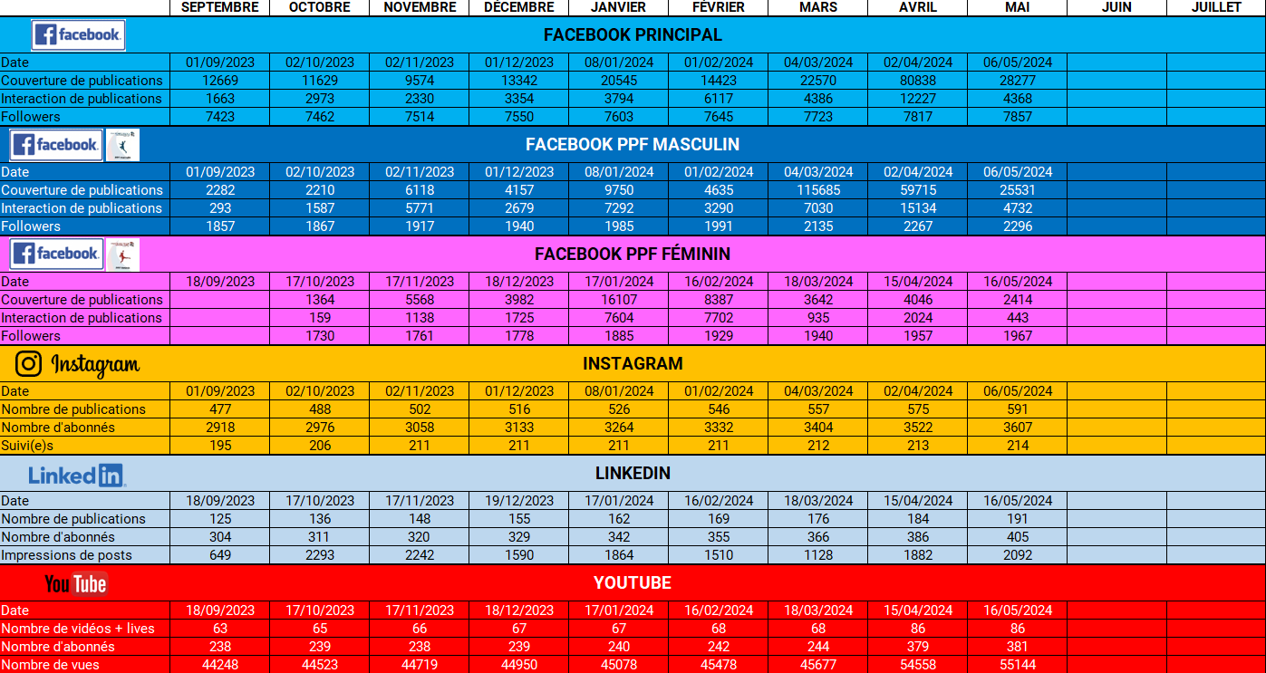
Réseaux Sociaux

Slide 6
Les Partenariats de la Ligue

Slide 7
Rematch
Mise en lumière des meilleures actions filmées par les licenciés des clubs des HDF
Chaque semaine, diffusion d’un « Top actions » afin de relayer ces vidéos amateurs.
Au 08/06/2024 : Diffusion de 96 « Top actions » sur Facebook et Instagram depuis octobre 2021
Notes:
Photos dans le smas

Slide 8
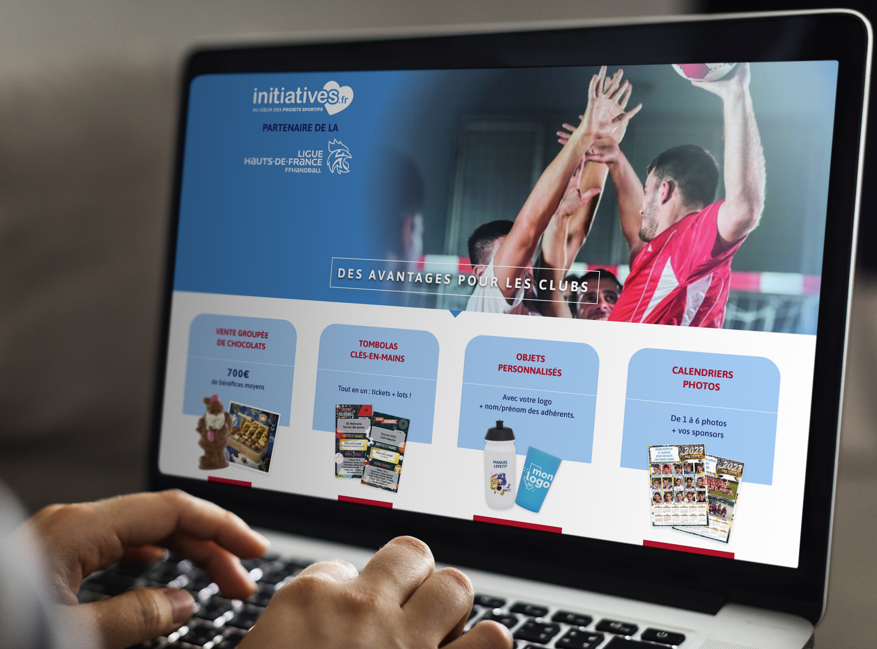
Initiatives
Initiatives est LE spécialiste des actions clés en main pour générer de nouvelles sources de revenus dans les clubs.
Ventes groupées de chocolats, packs de tombolas, calendriers, objets personnalisés, supports de communication, etc….
Notes:
Photos dans le smas

Slide 9
Création graphique
Notes:
Photos dans le smas

Slide 10
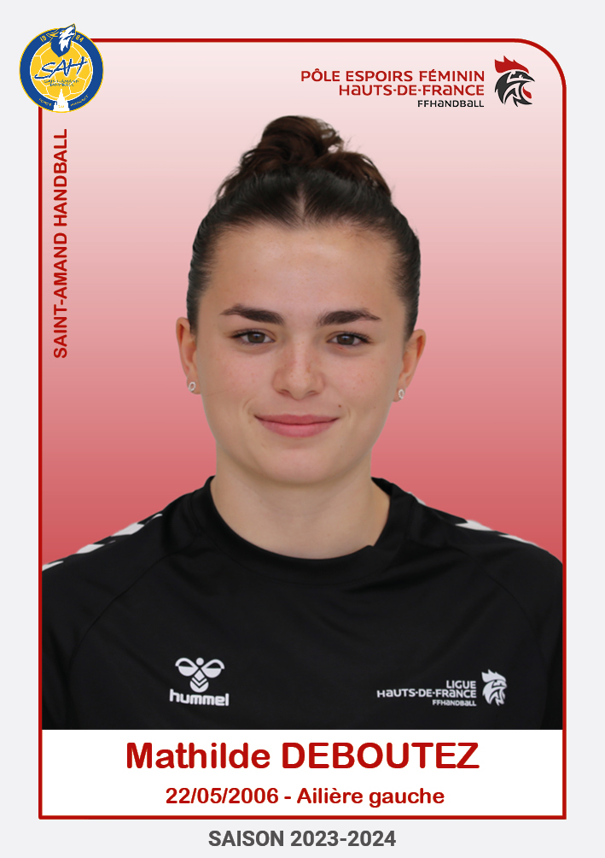
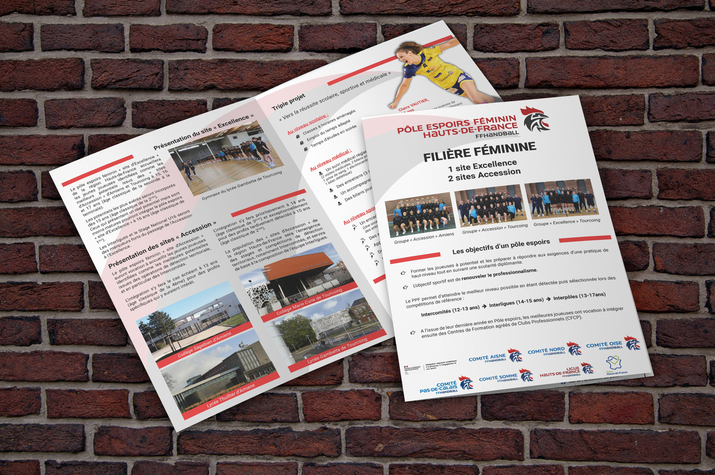
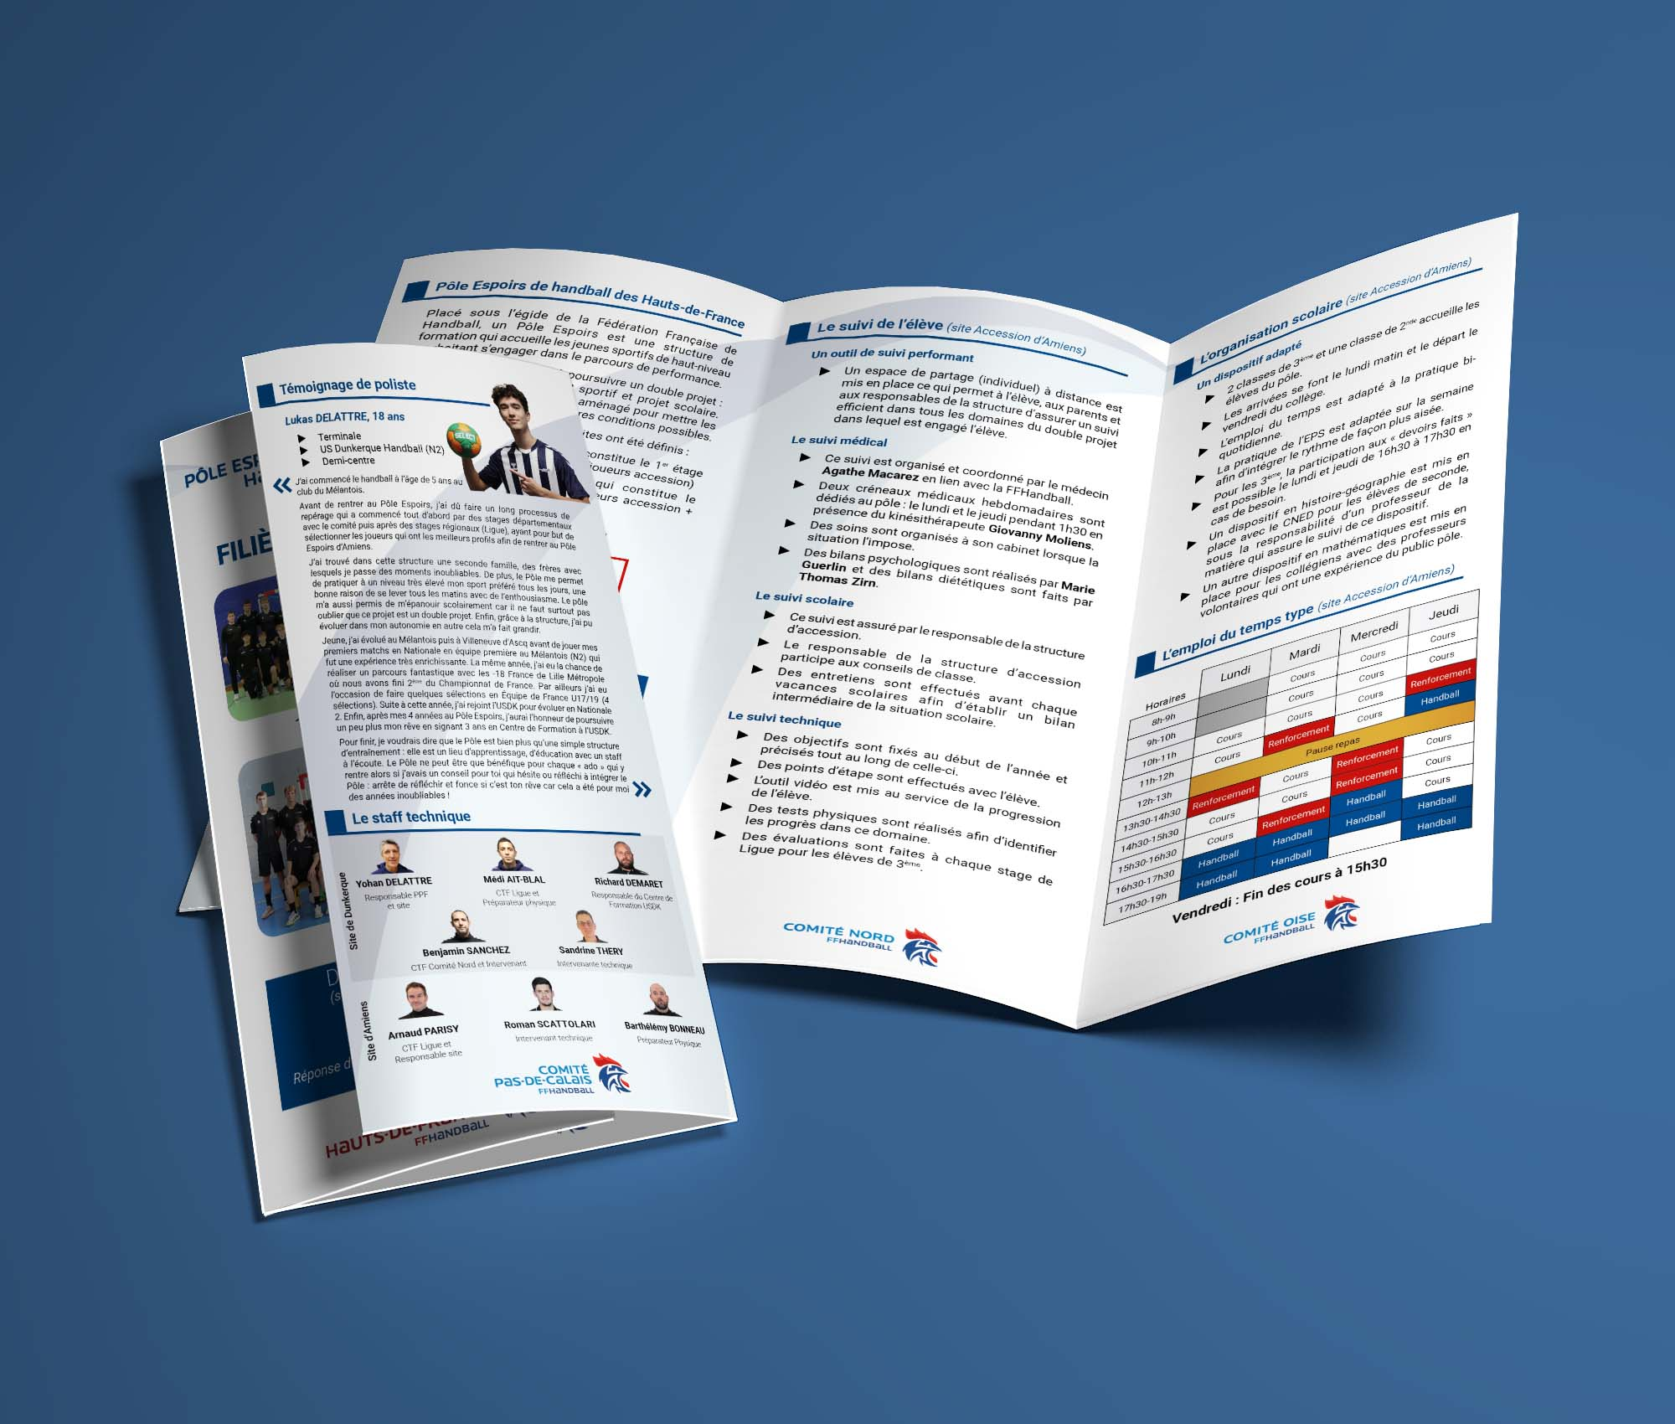
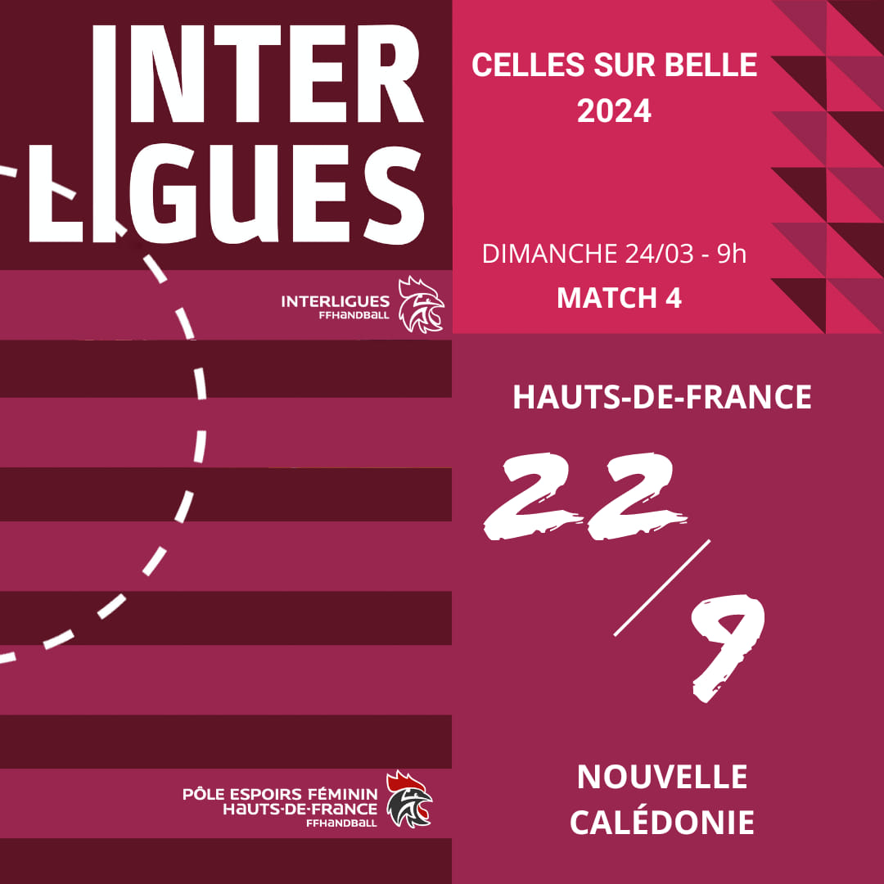
Communication / PPFs
Notes:
Photos dans le smas

Slide 11
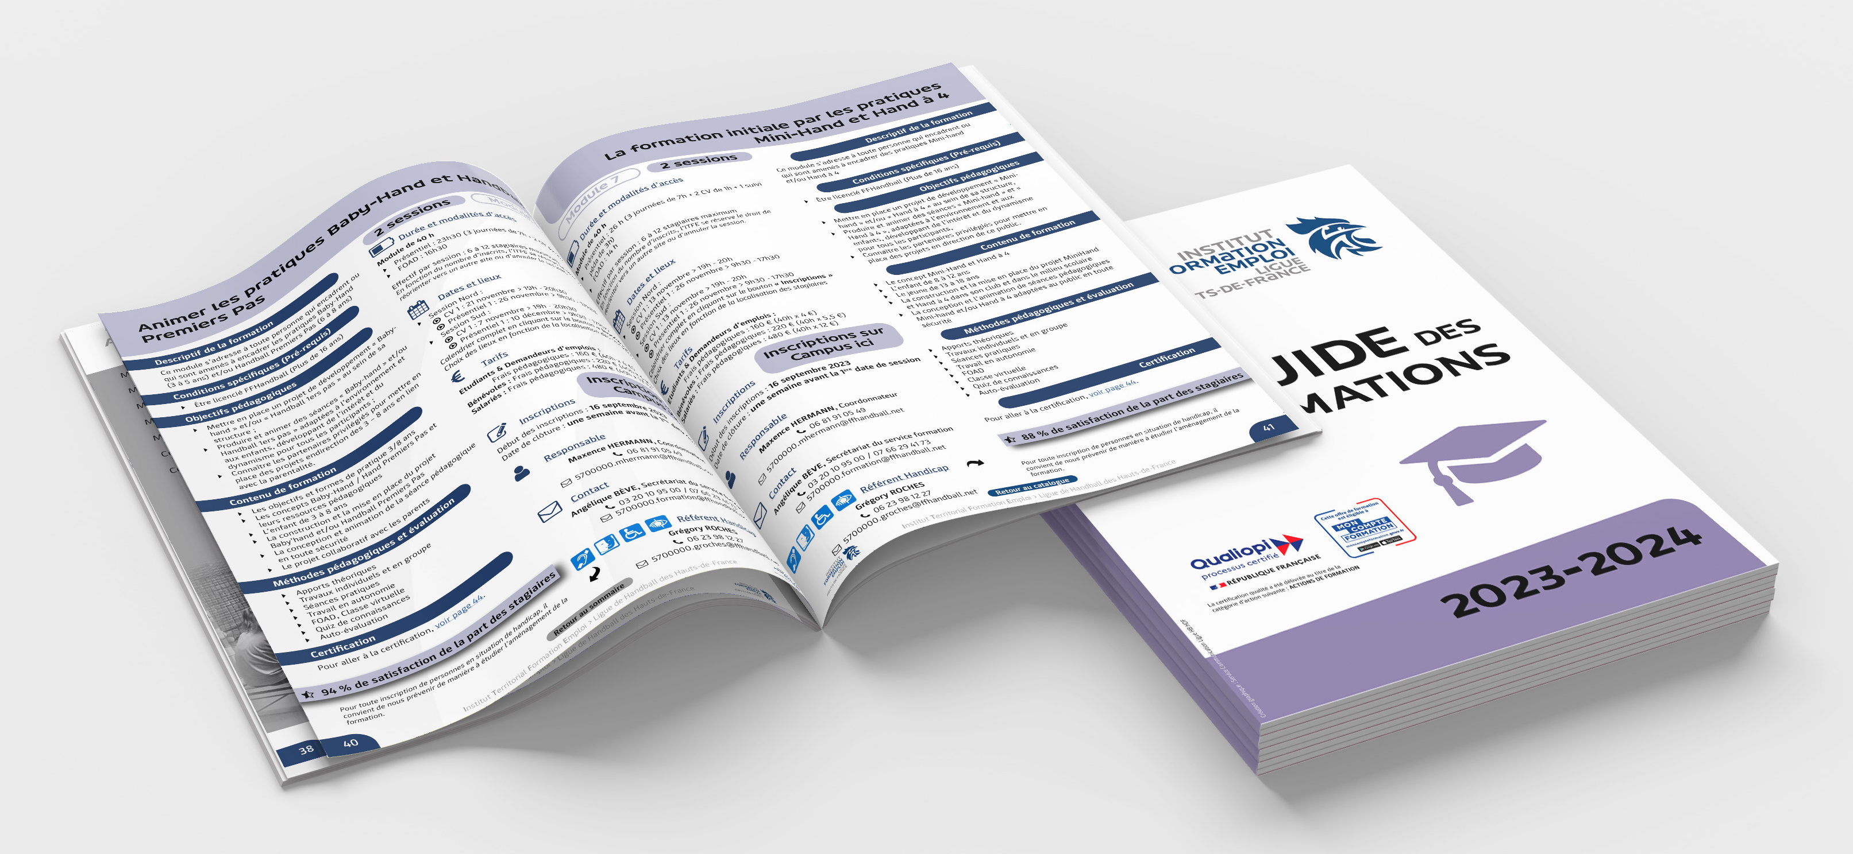
Supports ITFE
Notes:
Photos dans le smas

Slide 12
Kit Choisis ton hand
Kit « Choisis ton Hand »
Notes:
Photos dans le smas

Slide 13
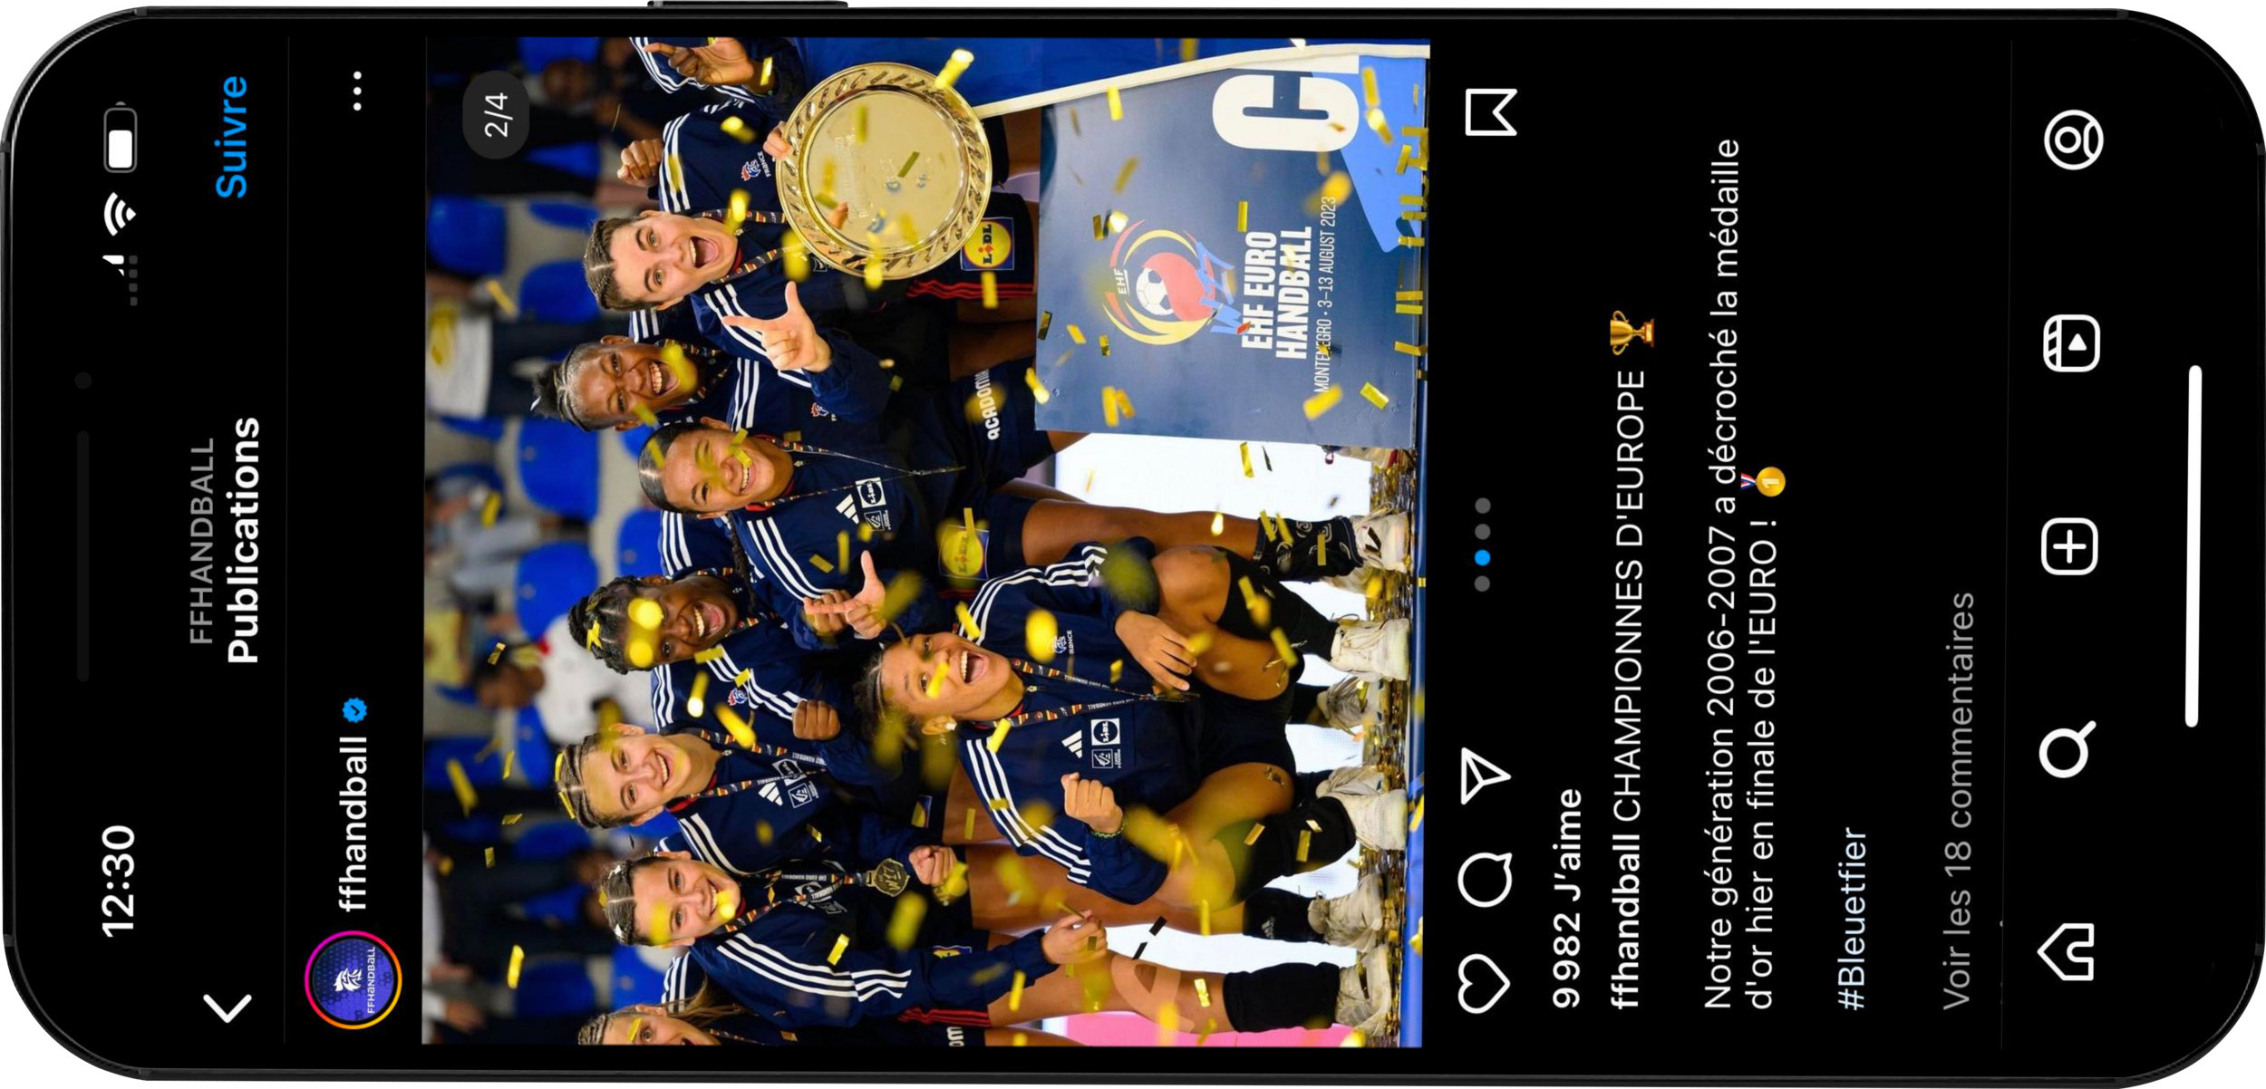
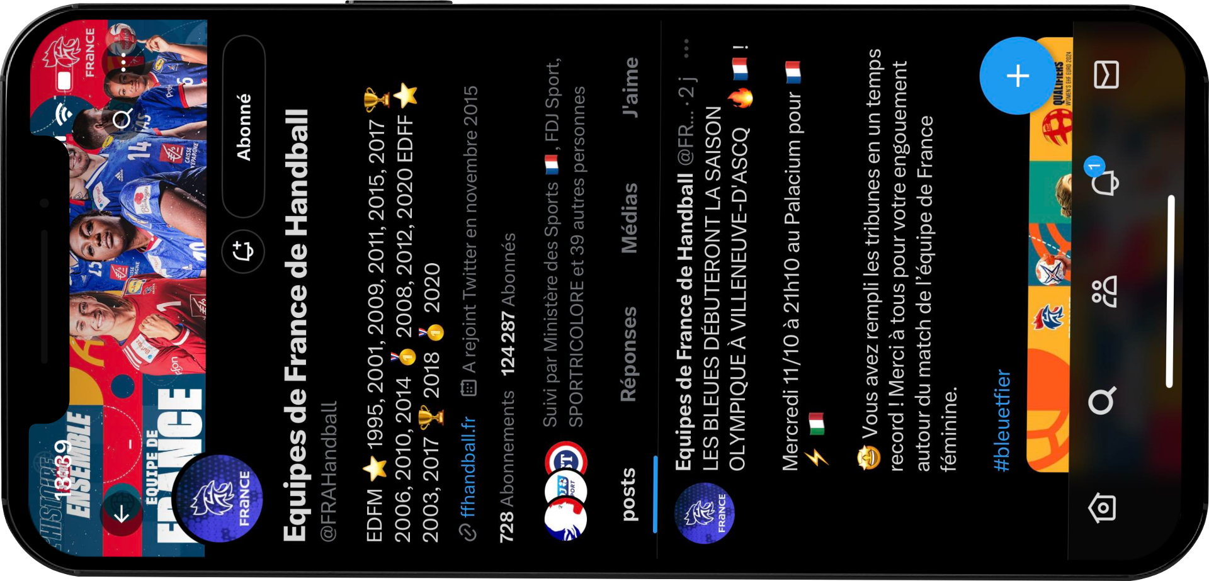
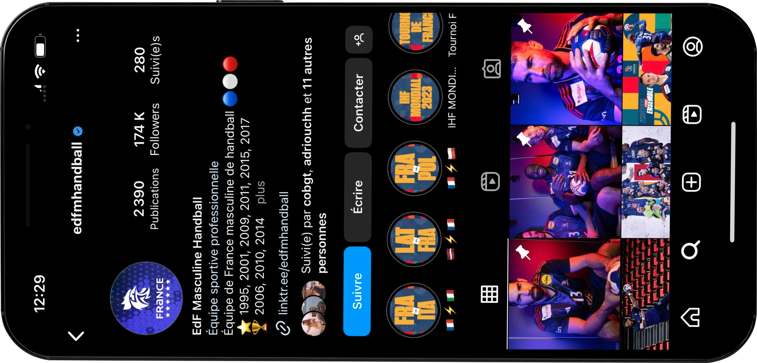
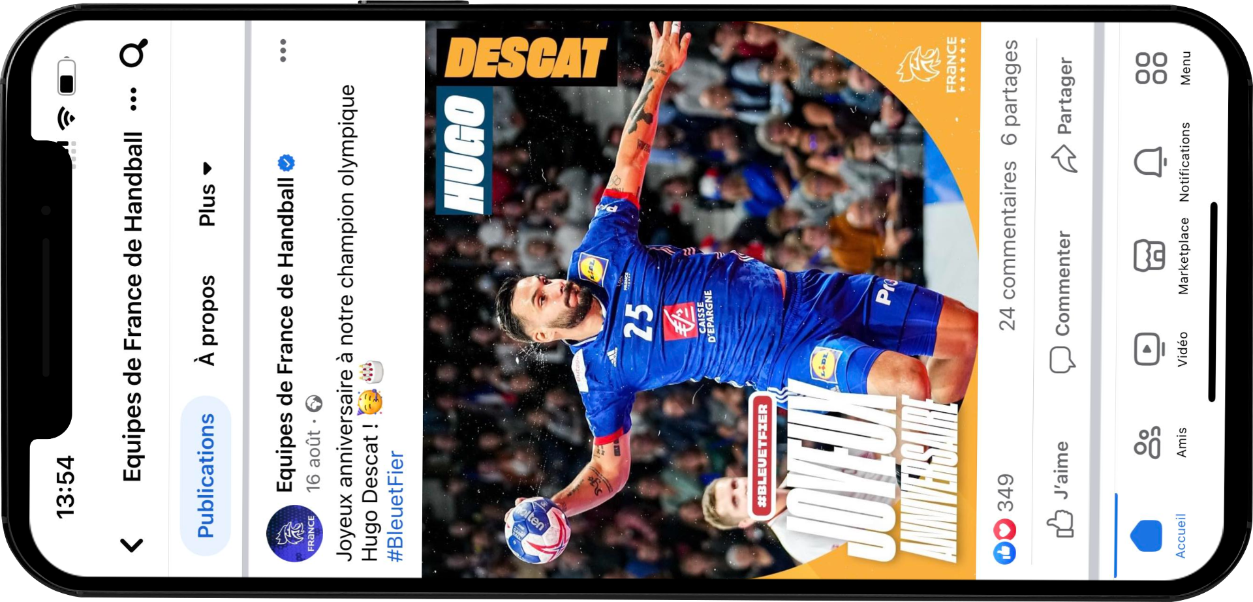
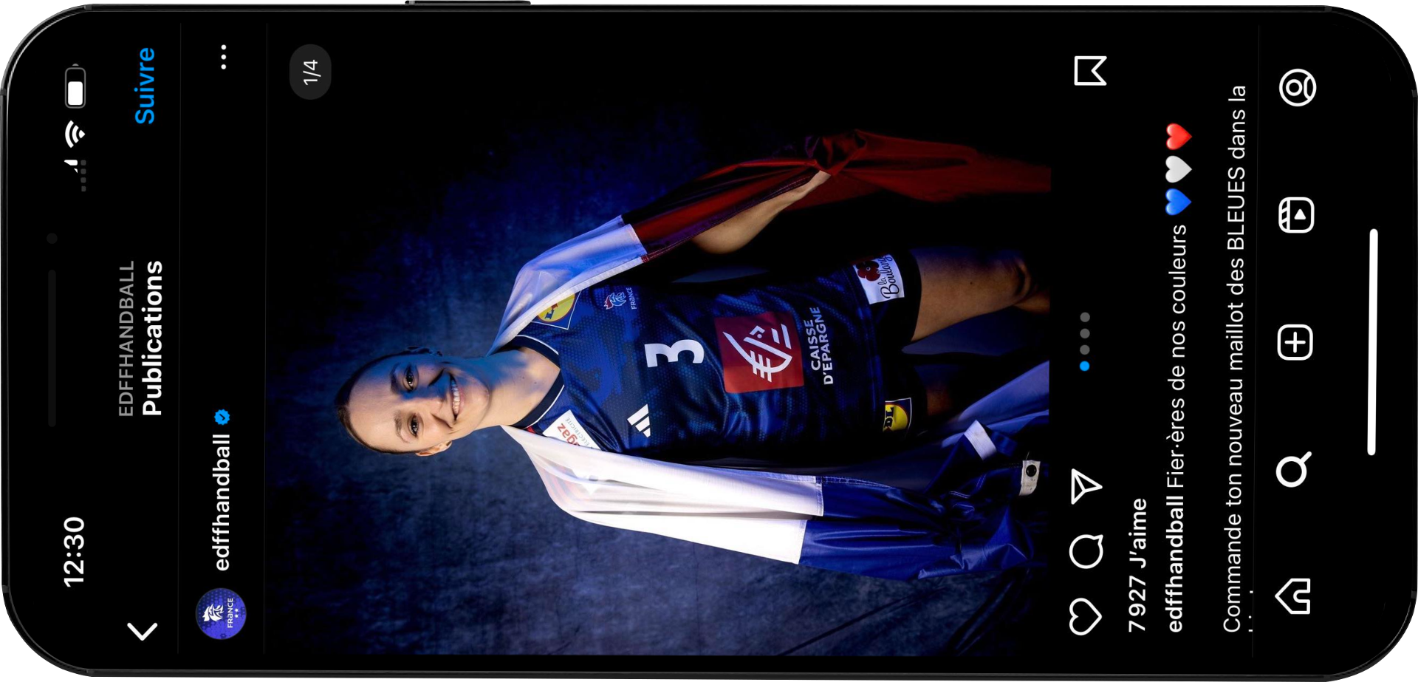
INNOVER
Appli mobile FFHandball
COMMUNICATION ET OUTILS DIGITAUX
Nouveau site internet
Centre de ressources
Observatoire du handball
Plateforme « mon club »
Plateforme kit com
Mediathèque
Myhand
Application licenciés (mai 2024)
Refonte de la feuille de match électronique (projet sur 2024, 2025 et 2026)
1,4M
Communautés digitales

Slide 14
NOS OUTILS DIGITAUX
À VOTRE SERVICE !

